Slide 1

ДЕНЬ МАТЕРИ
ДЕНЬ МАТЕРИ
Ра
Работа выполнена
Воспитателями:
Ершовой Ю. Б.
Борзенковой Н. И.
Работа выполнена
воспитателями:
Ершовой Ю. Б.

Slide 2

Актуальность Семья и детский сад – два общественных института которые стоят у истоков нашего будущего. Федеральный закон «Об утверждении федеральной программы развития образования»(2000г) обязывает работников дошкольного образования развивать разнообразные формы взаимодействия с семьями воспитанников, так как система образования должна быть ориентирована не только на задания со стороны государства, но и на общественный образовательный спрос, на реальные потребности потребителей образовательных услуг . Досуговое направление в работе с родителями оказалось самым привлекательным, востребованным, полезным. Это объясняется тем, что любое совместное мероприятие позволяет родителям: увидеть изнутри проблемы своего ребенка, трудности во взаимоотношениях; апробировать разные подходы, то есть приобрести опыт взаимодействия со своим ребенком.
.

Slide 3


Цель: создать благоприятные условия для проведения праздника, посвященного «Дню Матери»
Задачи:
Образовательные:
1. Способствовать формированию выразительной речи ребенка;
2. Активизировать словарный запас детей;
3. Способствовать формированию творческих и музыкальных способностей детей
старшего дошкольного возраста;
Развивающие:
1. Способствовать развитию коммуникативных качеств;
2. Способствовать развитию устойчивого интереса к литературе;
3. Развивать через музыкальные средства выражение эмоционально – волевого
качества
Воспитательные:
1. Воспитывать любовь и уважение к родным людям : маме, бабушке.

Slide 4


Используемые технологии
1. Личностно – ориентированная;
2. Здоровье – сберегающая;
3. Информационно – коммуникативная;
4. Игровые;
5. Технология сотрудничества.

Slide 5

Используемое оборудование
Комплект музыкальной аппаратуры, диск с подобранным музыкальным репертуаром, карточки с загадками; косынка, миска, мешочки для метания; 2 сумки; 2 шляпки; очки; скатерть; 3 игрушечных чашки и блюдца; игрушечная выпека; кукла; корзины с цветами.

Slide 6

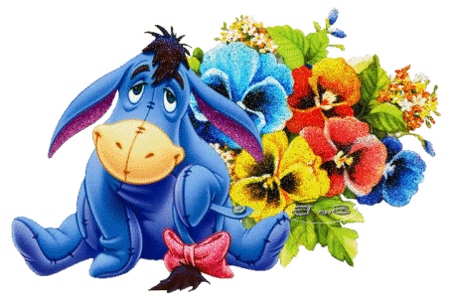
Используедмая литература
1. Сухаревская О. Н. Оригами для самых маленьких. – М. : Айрис – пресс, 2008. – 1
144 с.: ил. + цв. вклейки 8с.
2. Новикова И. В. Бумажные поделки в детском саду. Квиллинг. Удивительные вещи
своими руками. – Ярославль: ООО «Академия равития» , 2012. – 112с.
3. Деревянка Г. И. , Мартынова Ю. А. Загадки. - М. : «АСТ - ПРЕСС» , 2008. – 46 с.
4. Харченко Г. В., Ткаченко К. И. мамины и папины профессии. – М.: «АСТ - ПРЕСС»
2007. – 53с.
5. Нищеева Н. В. Учебно – наглядное пособие: «Мамы всякие нужны» - СПб.: Детство –
пресс, 2006.
6. Ладыгина Т.Б. Самые лучшие стихи для детского сада. – М.: ТЦ Сфера, 2012. – 96 с.
7. Социальная сеть работников образования ns portal. ru

Slide 7


Предварительная работа
1. Рисование детьми портретов мам.
2. Изготовление детьми рамки для портрета.
3. Изготовление детьми цветов для мам.
4. Беседа о матери.
5. Изготовление газеты к празднику.
6. Подбор материала на тему:
«Значение женского имени».
7. Оформление группы.
8. Оформление раздевалки.

Slide 8
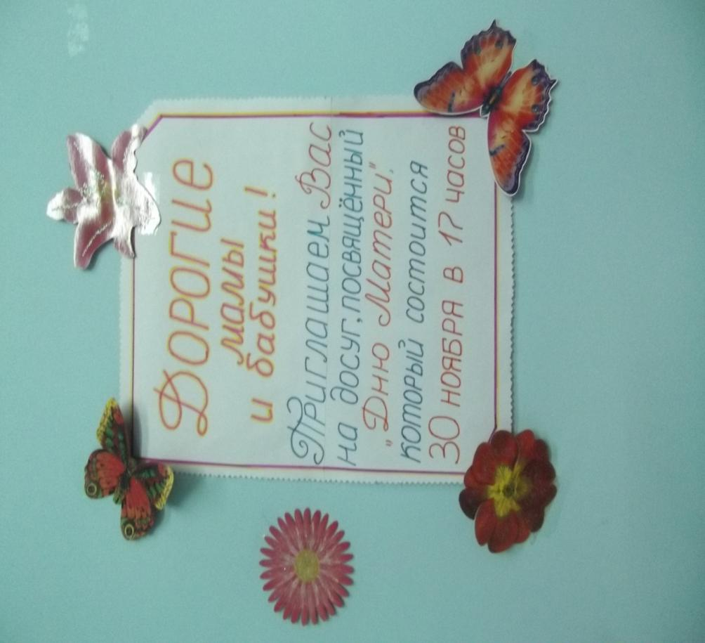

Slide 9

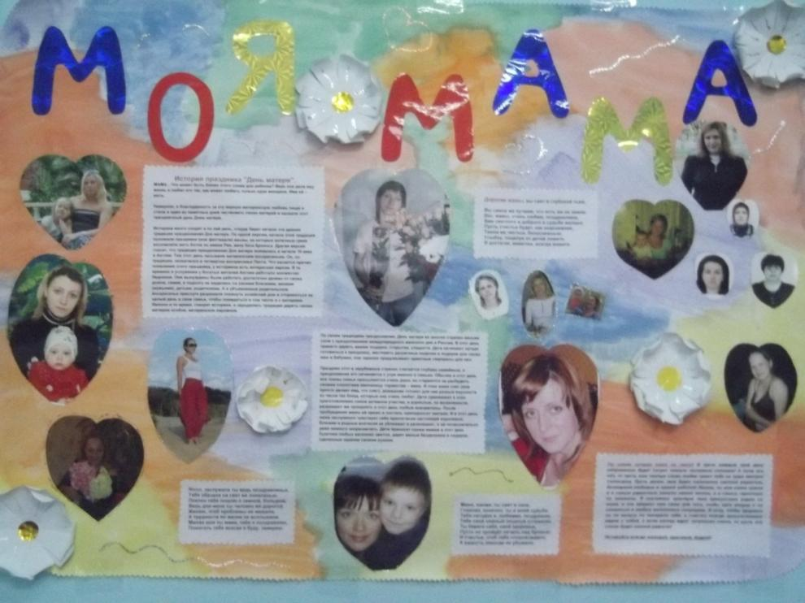
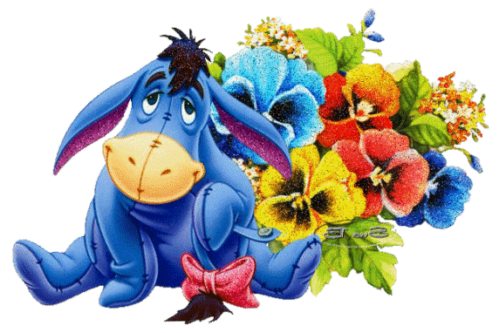
Спорить с вами не хочу, Вы мне так поверьте, Моя мама лучше всех, Лучше всех на свете!

Slide 10
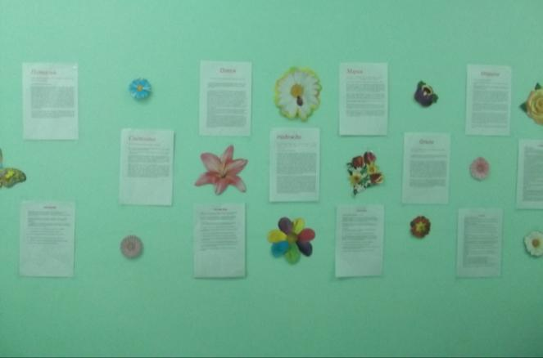
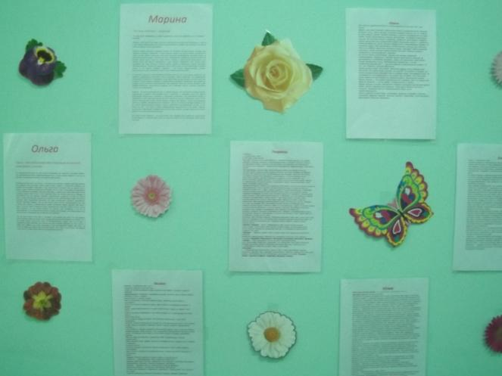

В раздевалке для наших мам была создана выставка на тему: «Тайна женского имени»

Slide 11
Ход мероприятия
1. Поздравление мам и бабушек с праздником.
2. Чтение детьми стихотворений.
3. Конкурс «МА - МА».
4. Чтение детьми стихотворений.
5. Конкурс «Закидулечки»
6. Чтение детьми стихотворений.
7. Конкурс загадок между детьми и родителями.
8. Частушки.
9. Конкурс «Найди свою маму».
10. Сценка «Три мамы».
11. «Скажи: какая твоя мама?»
12. Поздравление мам и бабушек детьми.

Slide 12

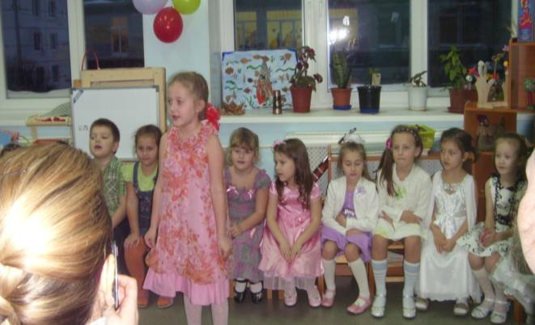
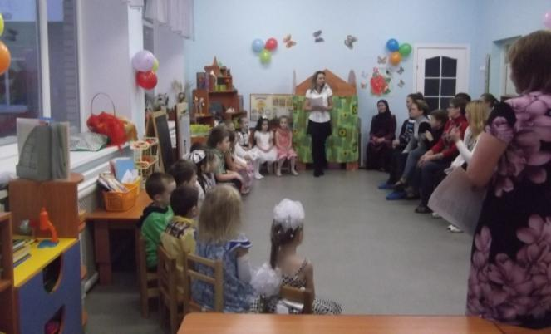
Дети читают стихи для своих любимых мам и бабушек.
День мамы праздник не простой,
Для наших малышей любимый.
Пусть мама будет вечно молодой
И самой нежной и красивой.

Slide 13

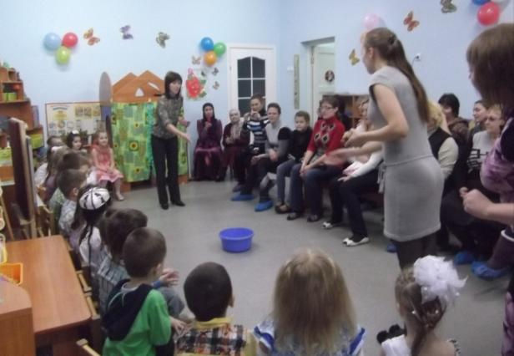
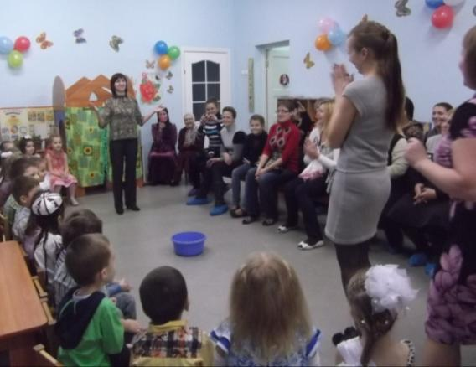
Конкурс «Закидулечки» Родителям было дано следующие задание:»представьте, что вся семья в честь праздника налепила домашних пельменей, а Вам поручили закидать эти пельмени в кастрюлю». Но мы к этому конкурсу подошли творчески.
Да, наши мамы молодцы!
Мамы довольны своим результатом.

Slide 14

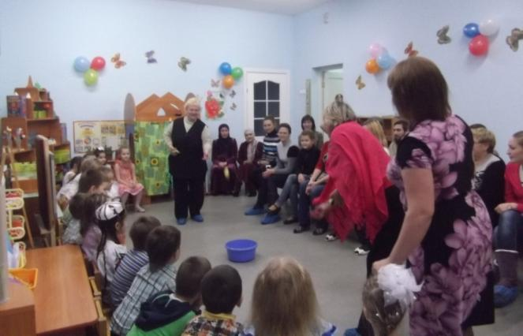
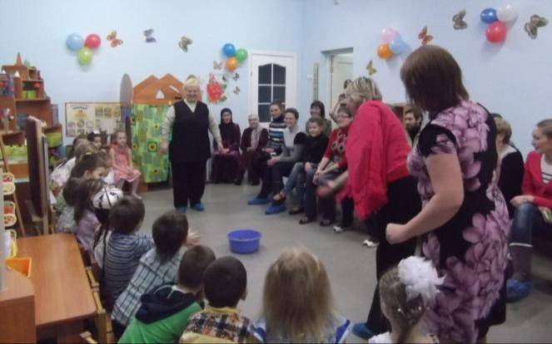
Наши бабушки тоже молодцы. Настоящие хозяйки!

Slide 15
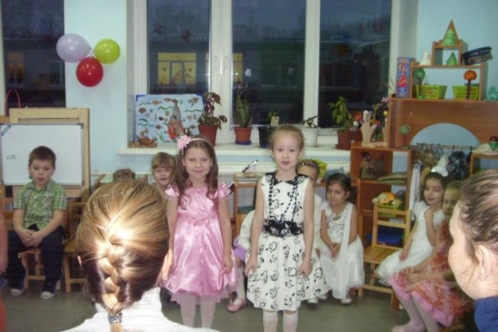
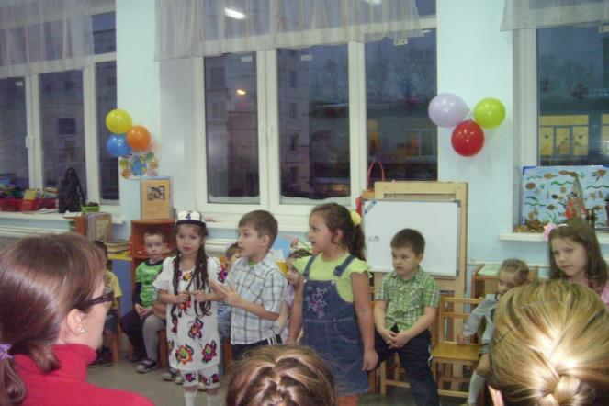

Ну какой праздник без веселых частушек!

Slide 16

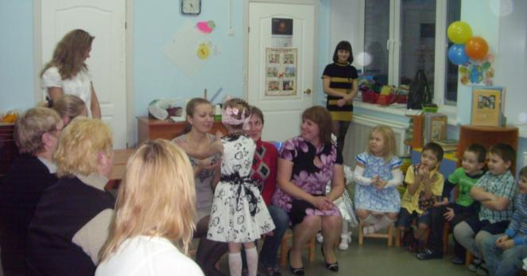
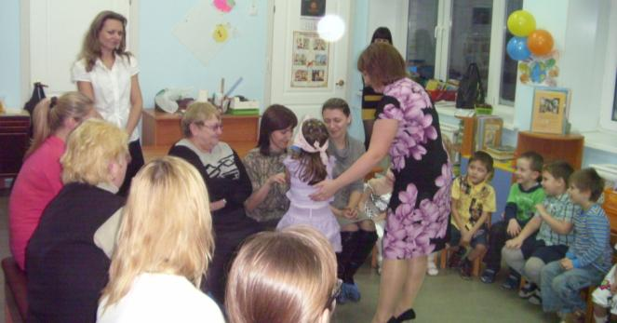
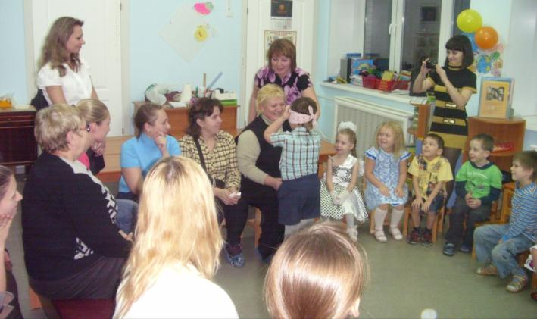
КОНКУРС «НАЙДИ СВОЮ МАМУ».

Slide 17





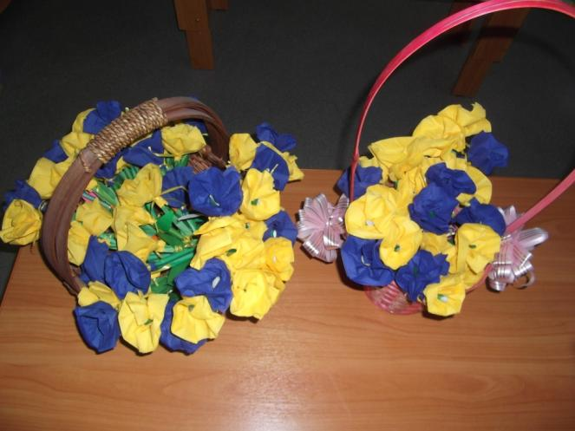
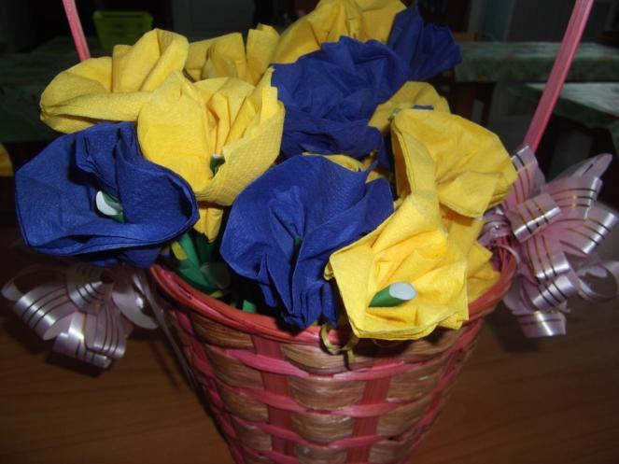

«КАКАЯ ТВОЯ МАМА?»(дети дарят мамам цветы, сделанные своими руками и говорят маме нежные слова).
Дети очень старались для своих милых мамочек.
Мамы будут довольны!

Slide 18

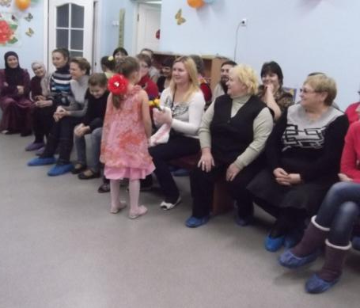
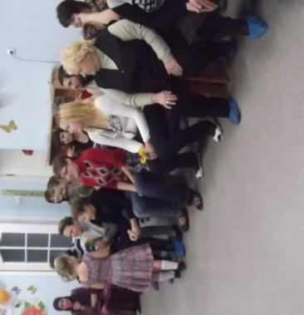
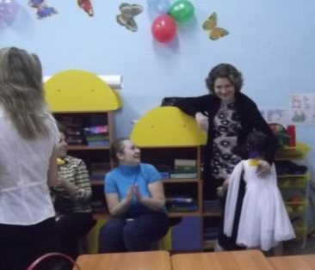
МОЯ МАМОЧКА САМАЯ НЕЖНАЯ!
МОЯ МАМОЧКА САМАЯ ДОБРАЯ!
МОЯ МАМОЧКА САМАЯ ЗАБОТЛИВАЯ!

Slide 19
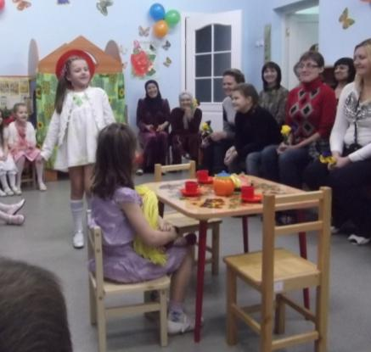
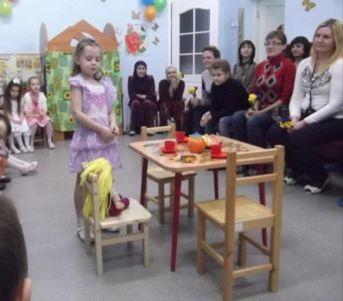
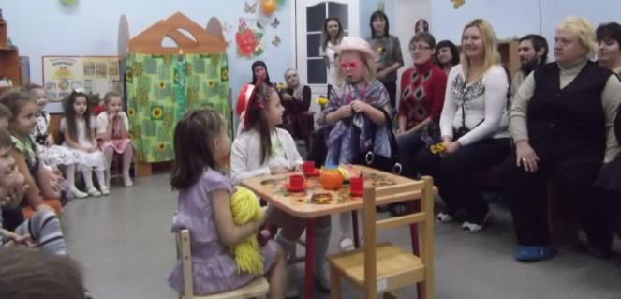
Сценка «Три мамы»
Танюша под вечер с прогулки пришла…
Тут Танина мама с работы пришла…
Мамина мама с работы пришла…

Slide 20
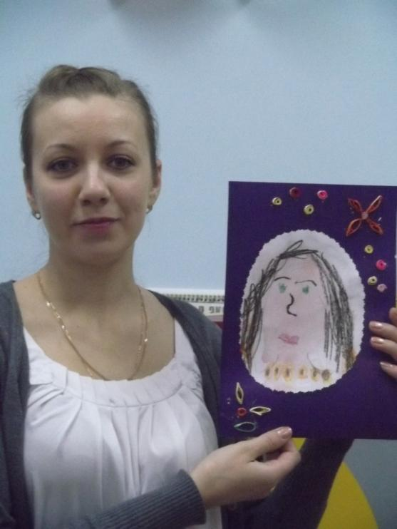
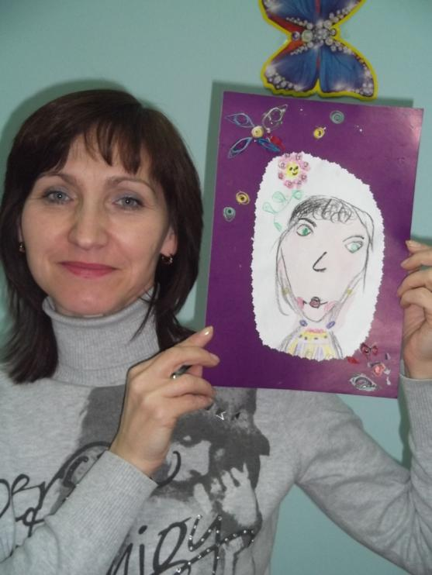
Ну, кто скажет, что мы не похожи на себя?!

Slide 21
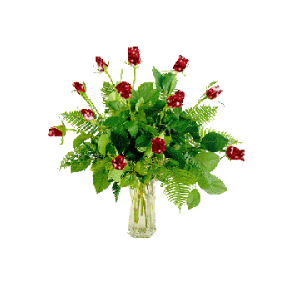
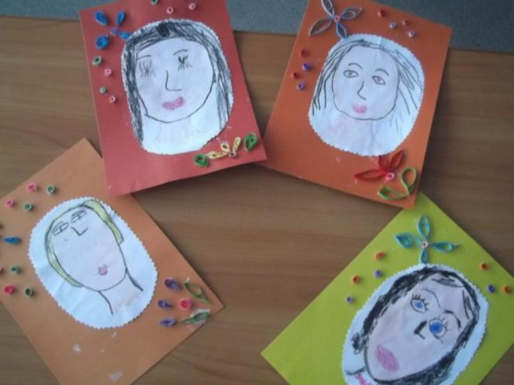
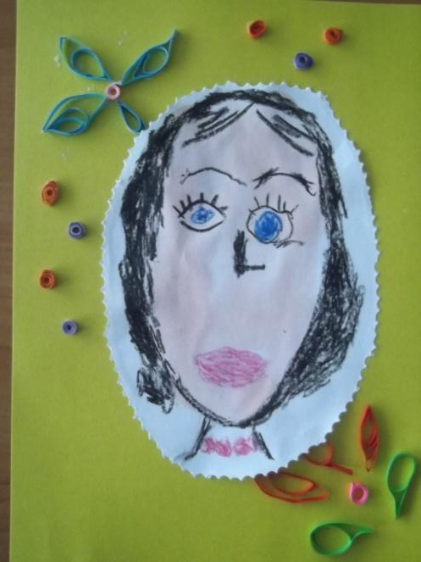
Ну, а как же без подарков для мам?
Какие они у нас красивые!

